Slide 1
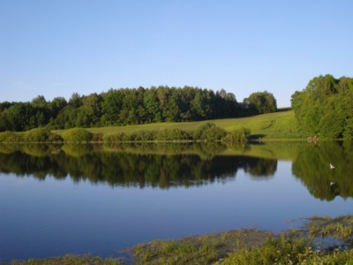
Муниципальная программа «Охрана окружающей среды на территории Нытвенского муниципального района"
Средства местного бюджета,
тыс. рублей
Мероприятия
В образовательных учреждениях района проведены экологические акции: «Генеральная уборка», «Природа – наш общий дом», «Здоровье планеты в наших руках»
Приобретено оборудование для реализации проекта «Водный мир»
Межевание особо охраняемой природной территории местного значения «Лиственничная роща у с.Воробьи»
Исполнение программы – 63%

Slide 2
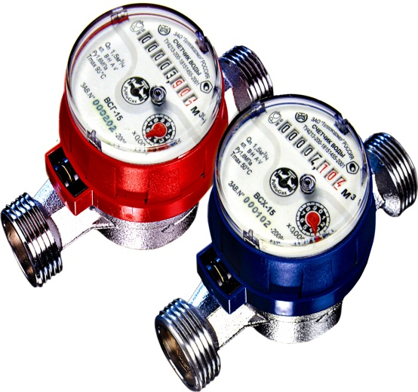
Муниципальная программа «Энергосбережение и повышение энергетической эффективности в Нытвенском муниципальном районе"
Средства районного бюджета
,0 тыс. рублей
Замена окон в учреждениях Нытвенского муниципального района 2358,4 тыс. рублей
Установка теплосчетчиков и водосчетчиков в образовательных учреждениях района 288,6 тыс.рублей
Установка энергоэффективных ламп в ДШИ г.Нытва 47,0 тыс.рублей
Исполнение программы – 100%

Slide 3
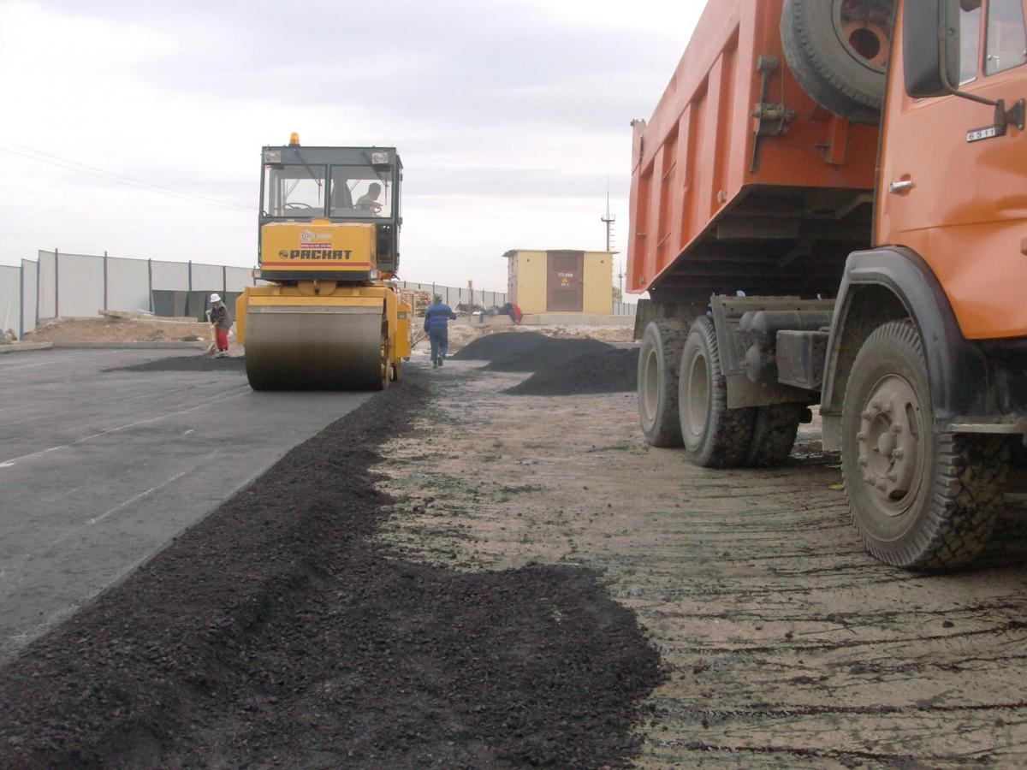
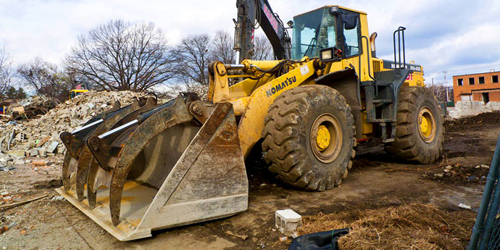
Муниципальная программа «Строительство, реконструкция и приведение в нормативное состояние объектов общественной инфраструктуры Нытвенского муниципального района"
Средства, тыс. рублей
Исполнение программы – 92%

Slide 4
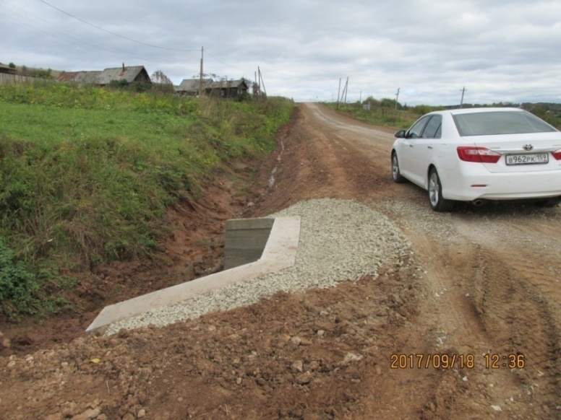
Дорожная деятельность за 2017г.
Показ-ль | Ед.изм | План | Факт | Отклонение
Финансирование, всего | Тыс.руб. | 73007,0 | 66750,6 | 91,4
Краевой бюджет | Тыс.руб. | 45528,4 | 43655,1 | 95,9
Местный бюджет | Тыс.руб. | 27057,1 | 22674,0 | 83,8
Средства поселение | Тыс.руб. | 421,5 | 421,5 | 100
Целевой показатель
Ремонт дорог | км | 13,9 | 13,7 | 98,5
Кап. ремонт дорог | км | 2,0 | 0,0 | 0
Ремонт автодороги «Волеги-Чайковская-Луговая»

Slide 5
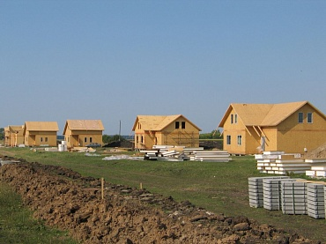
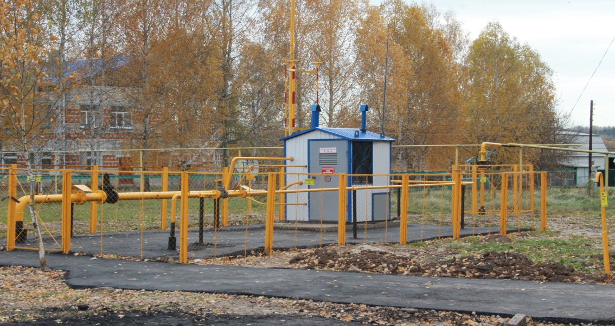
Муниципальная программа «Устойчивое развитие сельских территорий в Нытвенском муниципальном районе"
Средства, тыс. рублей
Исполнение программы – 91,2%

Slide 6
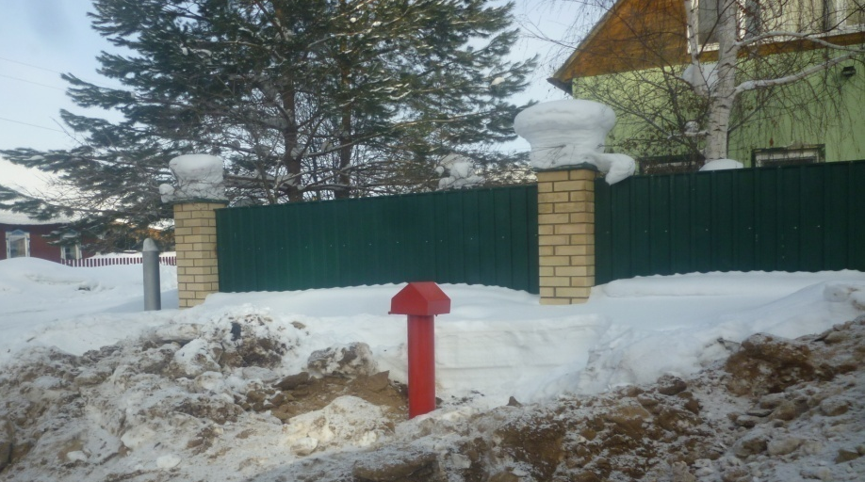
Газификация
Показатели | Ед.изм | План | Факт | % исполнения
Финансирование | тыс.руб. | 33687,0 | 33598,6 | 99,7
Уровень газификации | % | 61,0 | 62,2 | 102,0
Кол-во построенных газопроводов | км. | 23,4 | 23,4 | 100,0

Slide 7
Водоснабжение
Реконструкция водопровода в д. Нижняя Гаревая
Реконструирован водопровод
протяженностью 3532,9 п.м., в т.ч. в
2017 году – 1 332,9 п.м.
Реконструкция водопровода в с. Сергино
Реконструирован водопровод
протяженностью 4409,5 п.м.
Показатели | Ед.изм | План | Факт | % выполнения
Финансирование | Тыс.руб. | 19407,8 | 14155,6 | 72,9
Построено, водопроводов | км | 7,2 | 5,7 | 79,2

Slide 8
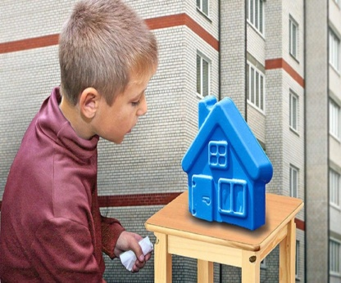
Муниципальная программа «Управление земельными ресурсами и муниципальным имуществом Нытвенского муниципального района"
Обеспечение выполнения плановых показателей доходной части бюджета от использования и распоряжения земельными участками 6507,0 тыс.рублей (+1759,7 тыс. рублей)
Обеспечение выполнения плановых показателей доходной части бюджета от использования и распоряжения муниципальным имуществом 5481,2 тыс.рублей (+1556,2 тыс. рублей)
Доля многодетных семей, обеспеченных земельными участками от числа многодетных семей, поставленных на учет 71,3% (+1,9%)
Площадь вовлеченных в оборот земельных участков для жилищного и промышленного строительства 5,8 га (+16 га)
Предоставление жилых помещений для детей-сирот – 1квартира

Slide 9
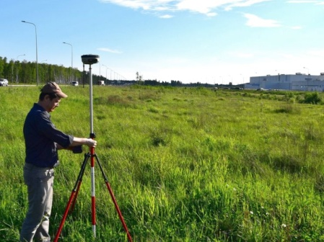
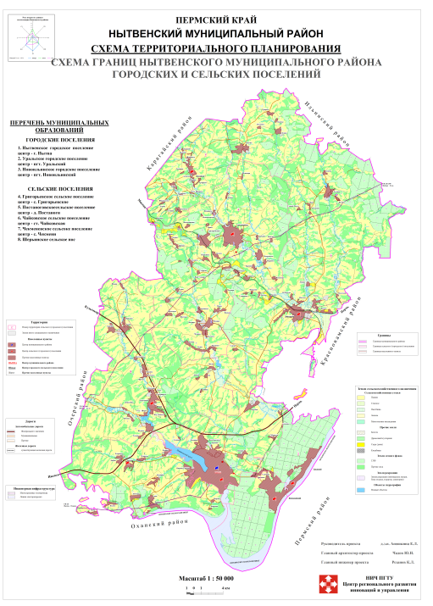
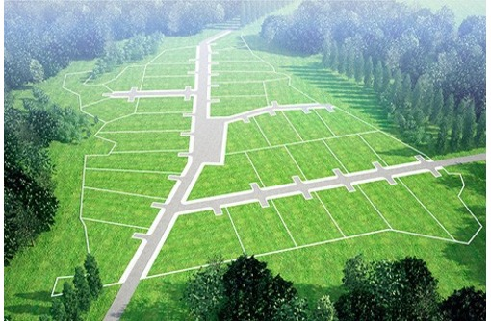
МЕРОПРИЯТИЯ ПО УПРАВЛЕНИЮ ЗЕМЕЛЬНЫМИ РЕСУРСАМИ
Исполнено 779,8 тыс.рублей
Проведение комплексных кадастровых работ 396,2 т.р.
Установление границ населенных пунктов 99,0 т.р.
Подготовка земельных участков к реализации 87,0т.р.
Проведение кадастровых работ на земельных участках для предоставления многодетным семьям 102,0т.р.
Разработка документов территориального планирования и градостроительного зонирования 95,6 т.р.

Slide 10
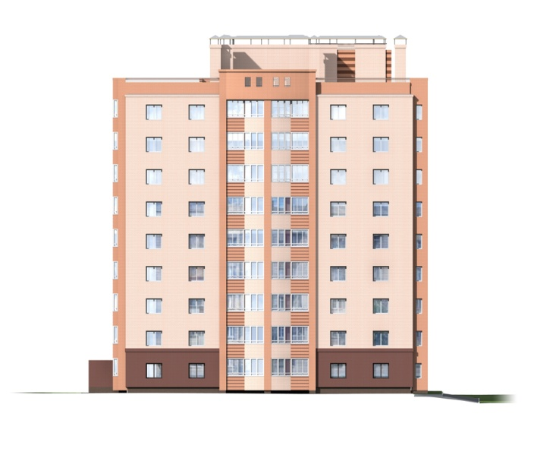
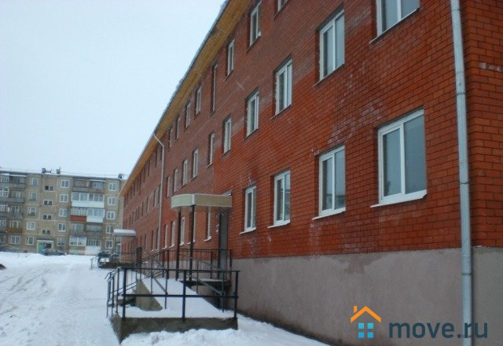
МЕРОПРИЯТИЯ ПО УПРАВЛЕНИЮ ИМУЩЕСТВОМ
Исполнено 2998,0
тыс.рублей
Формирование жилищного фонда для детей-сирот 976,4т.р.
Содержание имущества Нытвенского муниципального района 395,8 т.р.
Оптимизация состава имущества района 76,4 т.р.
Приобретение здания эллинга 1549,4т.р.

Slide 11
Комитет по имуществу
СПАСИБО
ЗА
ВНИМАНИЕ!

